Slide 1

UNIVERSIDAD AUTONOMA DEL ESTADO DE MEXICO
UNIDAD ACADÉMICA PROFESIONAL TIANGUISTENCO
Ingeniería en Producción Industrial
Unidad de Aprendizaje:
“Administración de Proyectos”
Unidad I:
Introducción a la administración de proyectos
Elaboró:
M. en Ed. Raul Mendez Ramirez
06.02.17

Slide 2
Índice
1. Introducción a la administración de proyectos.
1.1 Introducción a la administración de proyectos.
1.1.1 Significado e importancia de la administración de proyectos.
1.1.2 Funciones y beneficios de la administración de proyectos.
1.2 Causas por la que fracasan los proyectos.
1.2.1 De gestión y personal
1.2.2 Aplicación de técnicas y herramientas
1.2.3 Conflictos y problemas

Slide 3
Guion Explicativo
En esta presentación se explica a detalle los requisitos y principios que requiere la administración de proyectos, desde su concepción hasta el termino del mismo.
Abordando el compromiso con el éxito de la empresa, además de analizar el concepto e identificar los componentes de un proyecto, Ilustrando y ejemplificando las características de un proyecto y también diferenciar los componentes distintivos del mismo.
Además de Identificar los criterios fundamentales para establecer y mantener el rumbo de un proyecto. Incorporando un enfoque integral a la planeación y a la administración de proyectos con base en el análisis de casos prácticos.

Slide 4

1.1. Introducción a la Administración de Proyectos
La administración de proyectos ha tenido un gran desarrollo, ya que en los últimos años se ha generado la necesidad de poder administrar un número cada vez más grande de proyectos con variables distintas y características diferentes, en las organizaciones además de que cada proyecto se encuentra en diferentes fases dentro de su ciclo de vida, esto representa nuevos y difíciles retos en las organizaciones Dooley, Lupton, & O'Sullivan (2005).

Slide 5

1.1. Introducción a la Administración de Proyectos
La palabra proviene del latín proiectus, que a su vez deriva de proiicere, que significa dirigir algo o alguna cosa hacia adelante.

Slide 6

Un proyecto es el conjunto de actividades planificadas, y coordinadas entre sí por parte de una persona que desea generar cambios favorables en una situación determinada.

Slide 7

La administración de proyectos es la disciplina de gestionar todos los recursos necesarios exitosamente, la cual puede y debe aplicarse durante el ciclo de vida de cualquier proyecto (Dixon, 2000).

Slide 8

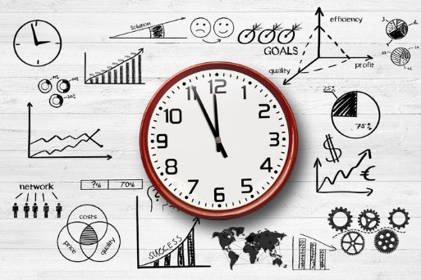

Para medir el éxito de un proyecto se toma en cuenta que los objetivos planteados se logren en el tiempo previsto y con el presupuesto asignado. Según [Briseño, 2003].
Los objetivos de la administración de proyectos son principalmente:
DENTRO DEL PRESUPUESTO
TERMINAR A TIEMPO
CUMPLIMIENTO CON LOS REQUERIMIENTOS

Slide 9

Lo que podemos administrar son los siguientes puntos importantes:
Finanzas
Cliente
Calidad
Recursos
Riesgos
Comunicación
Contrato

Slide 10







CONTRATO
FINANZAS
CLIENTE
COMUNICACION
ELEMENTOS A ADMINISTRAR
CALIDAD
RIESGOS
RECURSOS

Slide 11

La administración exitosa de un proyecto requiere tomar en cuenta los siguientes factores clave:
FACTORES CLAVE
Personal que intervendrá
El producto que se entregará
La tecnología que se va utilizar
El proceso que se aplicará

Slide 12

1.1.1. Significado e Importancia de la Administración de Proyectos
“La administración de proyectos es el proceso de combinar sistemas, técnicas y personas para completar un proyecto dentro de las metas establecidas de tiempo, presupuesto y calidad.” (Baker, 1999).

Slide 13

Importancia
La Administración de Proyectos es fundamental para cumplir la misión de una organización , ya que a través de ella, se detonan los procesos de cambio con una visión estratégica de acoplamiento, de conjunto y sinergia entre las diferentes áreas que integran dicha organización.

Slide 14

1.1.2. Funciones y beneficios de la Administración de Proyectos
La administración de Proyectos procura siempre el máximo aprovechamiento de los recursos, mediante su utilización eficiente.

Slide 15

Las principales funciones de la administración se engloban en:
Planeación
Organización
Dirección
Control
Funciones

Slide 16

Planeación
Las tareas mas importantes de la planeación son:
Determinar el status actual de la organización.
Pronosticar a futuro.
Determinar los recursos que se necesitaran.
Revisar y ajustar el plan de acuerdo con los resultados de control.
Coordinar durante todo el proceso de planeación.

Slide 17

Organización
Realiza actividades en grupo, de asignación y asesoramiento, y proporciona la autoridad necesaria para llevar a cabo las actividades.
Dentro de esta etapa se identifica, define y divide el trabajo a realizar, se agrupan y definen los puestos, se proporcionan los recursos necesarios y se asignan los grados de autoridad.

Slide 18

Dirección
Sirve para conducir el comportamiento humano hacia las metas establecidas.
Aquí se comunican y explican los objetivos a los subordinados, se asignan estándares, se entrena y guía a los subordinados para llegar a los estándares requeridos, se recompensa el rendimiento y se mantiene un ambiente motivacional.

Slide 19

Control
Se encarga de medir el rendimiento obtenido en relación a las metas fijadas.
En caso de haber desviaciones se determinan las causas y se corrige lo que sea necesario.

Slide 20
Beneficios
El beneficio definitivo de poner en practica las técnicas e Administración de Proyectos es tener un cliente SATISFECHO, tanto si somos los clientes de nuestro propio proyecto.
El completar el alcance total de un proyecto con calidad, a tiempo y dentro del presupuesto proporcionando satisfacciones.

Slide 21

Para un contratista significa que puede llevarlo a cabo en el futuro a negocios adicionales con el mismo cliente o a nuevos negocios recomendados previamente por clientes satisfechos
¡CUANDO LOS PROYECTOS SON EXITOSOS TODOS GANAMOS!

Slide 22

Asegurar que el producto, resultado del proyecto, esté claramente definido y acordado.
Gestionar las expectativas de la gente relacionada con el proyecto.
Fomentar la utilización de buenas técnicas de planificación y hacer estimaciones más precisas.
Dar confianza al demostrar un control visible.

Slide 23

1.2. Causas por las que fracasan los proyectos
Los objetivos no están claramente definidos.
El equipo no está comprometido con el proyecto.
Falta de confianza entre los socios.
Los responsables del proyecto carecen de habilidades de integración.

Slide 24

5. Resolución demasiado lenta de los problemas.
6. No se progresa de forma constante.
7. Falta de comunicación entre los socios.
8. Equipos débiles o seleccionados incorrectamente.
9. Los conflictos de los socios no es resolver de forma constructiva.

Slide 25


1.2.1 De gestión y personal
Conflictos de Gestión
Falta de comunicación
Planeación
Acuerdos
Poca experiencia
Falta de liderazgo

Slide 26



Conflictos del Personal
Opiniones contrarias
Hostilidad
Indiferencias
Envidias
Superioridad

Slide 27

1.2.2. Aplicación de técnicas y herramientas.
Uso y conocimiento de acuerdo al área de trabajo

Slide 28
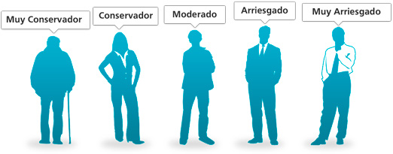
Uso y conocimiento de acuerdo al perfil de cada persona

Slide 29

1.2.3. Conflictos y problemas
Todos los proyectos deben afrontar diferentes situaciones adversas que alteran su ejecución respecto lo planificado, llegando incluso a poner en riesgo su continuidad.
Los conflictos generan “problemas”
Se presentan entre dos o mas partes

Slide 30

Problemas
Por lo general son pequeños problemas que debemos resolver para poder continuar, a veces haciendo pequeños ajustes sobre lo planificado que no alteran los compromisos adquiridos, y que por tanto no requieren modificar las líneas base del proyecto.

Slide 31


Tipos de problemas
No existencia de unas normas de gestión del proyecto.
[severidad: alta] Desarrollar unas Normas de Gestión del Proyecto adecuado que recoja la definición del proyecto, la planificación global, las decisiones tomadas en la reunión Kick-Off (principales mecanismos de gestión y ejecución del proyecto), responsabilidades y línea base aprobada para guiar la ejecución y control del proyecto.
Planificaciones no ajustadas a la realidad debido a:
Estimaciones erróneas, movilidad de los recursos, insuficiencia de recursos (cantidad y personal), fechas prefijada y cambios de requisitos. [severidad: alta] Utilizar los procedimientos, herramientas, técnicas y base de datos históricos adecuados para estimar el tamaño, el esfuerzo, el coste y los recursos necesarios para la planificación y seguimiento de proyectos.

Slide 32


No se tiene una visión del estado real de los proyectos y por ende ni visibilidad de la evolución del proyecto.
[severidad: alta] Establecer hitos principales y reuniones de seguimiento periódicas para realizar informes del progreso del proyecto.

Slide 33
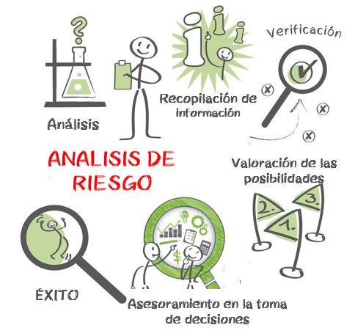
Retraso en la entrega de las aplicaciones e, incluso, reducción en las funcionalidades de las mismas.
[severidad: alta] Realizar inventario de análisis de riesgos y problemas y mantenerlos actualizados durante todo el desarrollo del proyecto.

Slide 34


Falta de procedimientos de comunicación entre los grupos de las distintas direcciones en el ámbito de un proyecto.
[severidad: alta] Desarrollar un Plan de Comunicación en el que se establezcan las necesidades de comunicación durante el desarrollo del proyecto.
Falta de una matriz de escalado.
[severidad: alta] Identificar donde o a quien escalar antes de un bloqueo en el proyecto.

Slide 35


Existencia de personal del equipo de trabajo, sin que tenga establecida su participación en el proyecto.
[severidad: alta] Definición de roles y responsabilidades de todos los miembros de equipo de acuerdo al plan de trabajo definido
Falta de cumplimiento de acuerdos establecidos durante reuniones con el cliente.
[severidad: alta] Generación de agendas y actas para cada reunión con el cliente, y validación de las actas por parte del cliente.

Slide 36
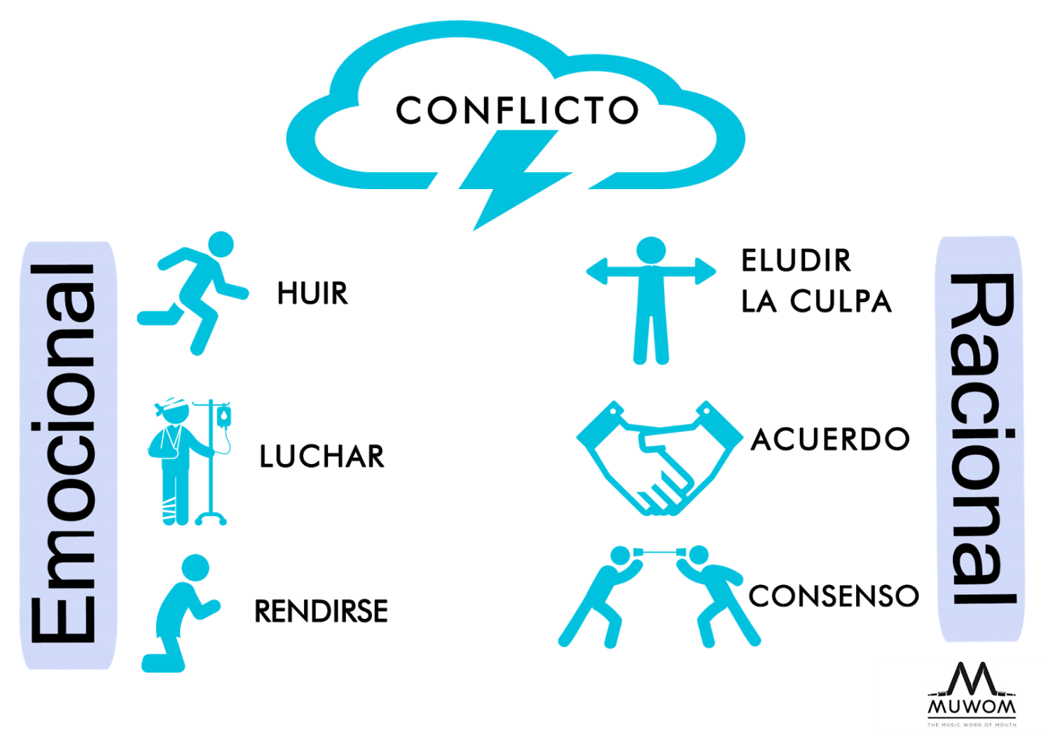
Conflictos…

Slide 37
Referencias
Gómez, J.F., Coronel, A.J., Martínez, L., Llorente, A. Gestión de proyectos. FC Editorial. Madrid, 2000.
Asociación Española de Ingeniería de Proyectos (AEIPRO). Guía de los Fundamentos de la Dirección de Proyectos. Unidad docente de proyectos. ETSII Madrid.
GÓMEZ OREA, D. – 2007 – Evaluación Ambiental Estratégica. Ediciones Mundi Prensa. Madrid. España. 366 págs.
http://www.itson.mx/publicaciones/pacioli/Documents/no64/14a-la_planeacion_de_tiempos_y_costos_como_estrategia_de_un_proyecto.pdf
https://sites.google.com/site/admdeproyectinginf/temario/unidad-v-planifiacion-del-proyecto/5-1-importancia-de-la-planificacion
https://www.hiberus.com/crecemos-contigo/gestion-de-proyectos-problemas-y-riesgos-mas-comunes/

